Slide 1
Угадай автора произведения и героя, которому принадлежат эти вещи!

Slide 2
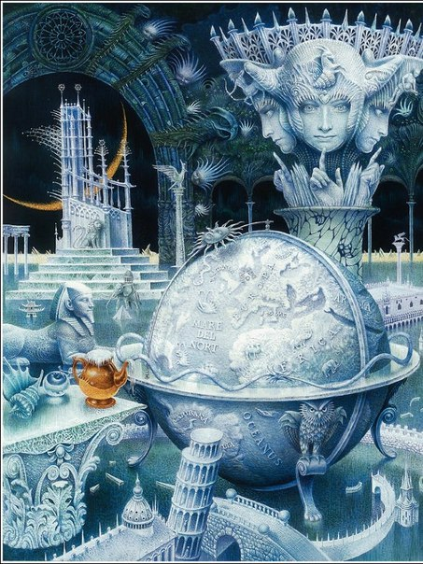

Slide 3
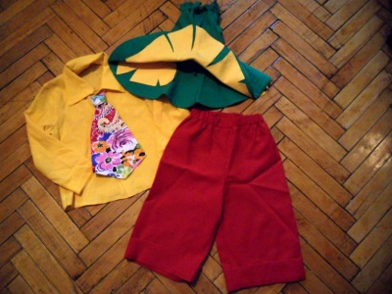

Slide 4
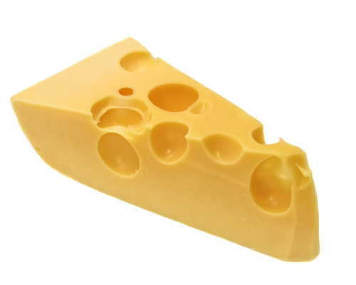
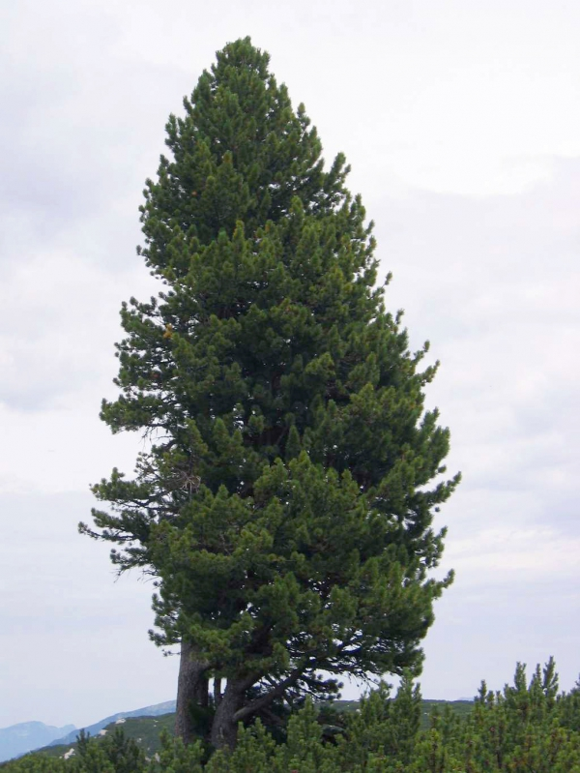

Slide 5
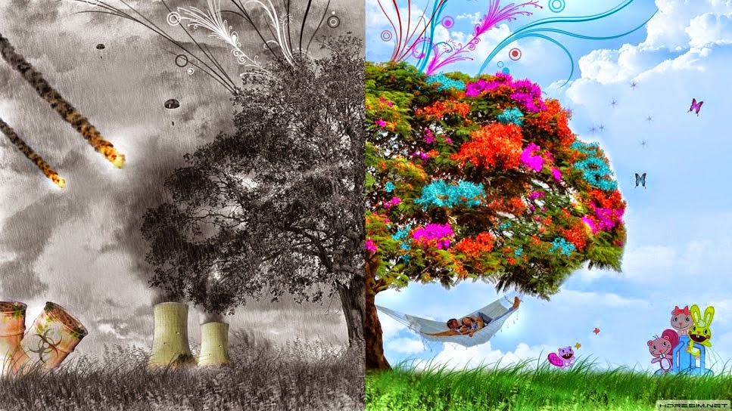

Slide 6
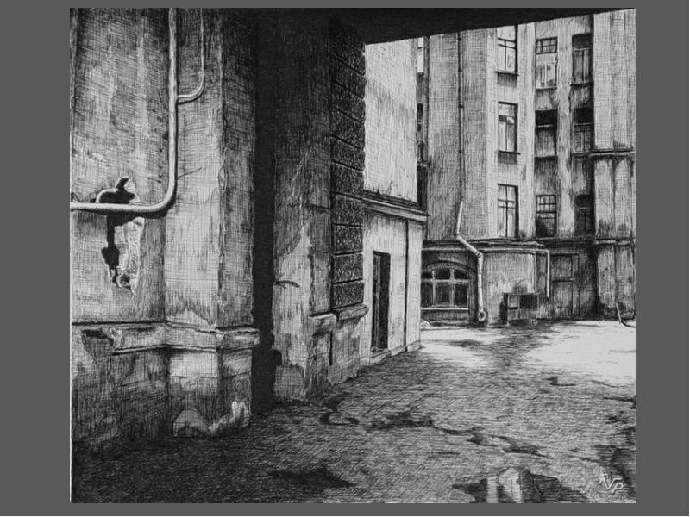
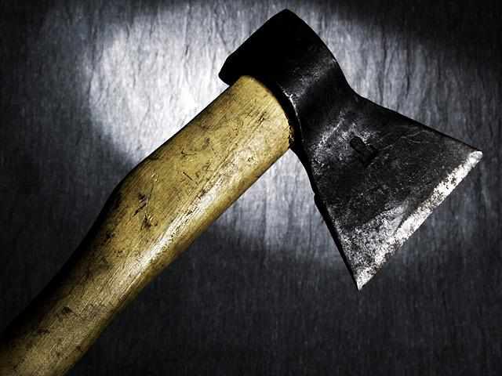

Slide 7
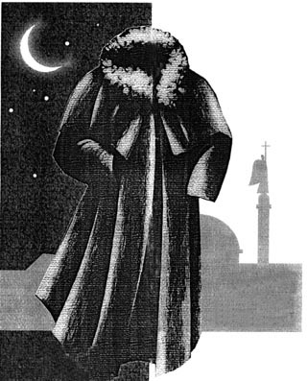

Slide 8
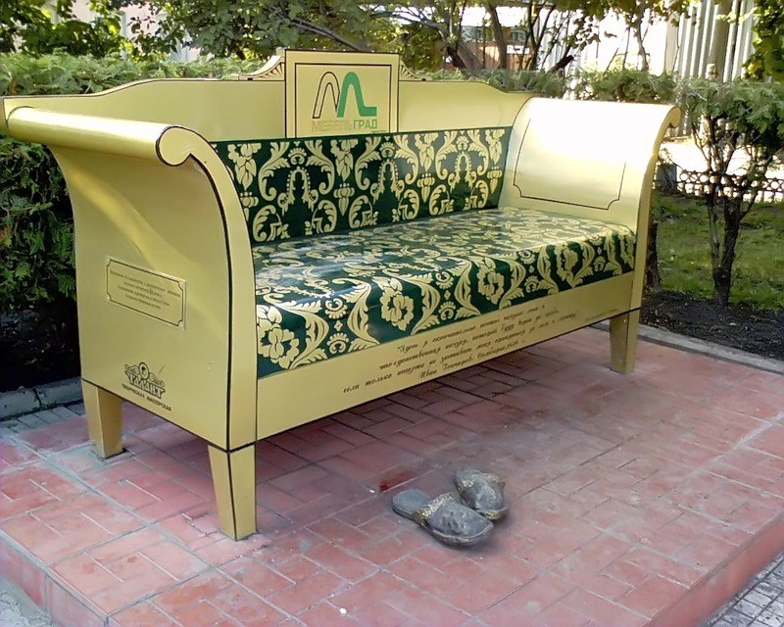
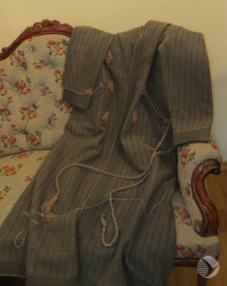

Slide 9
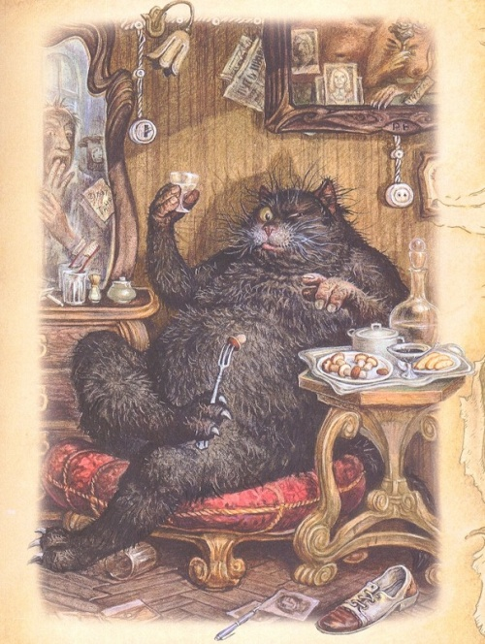

Slide 10
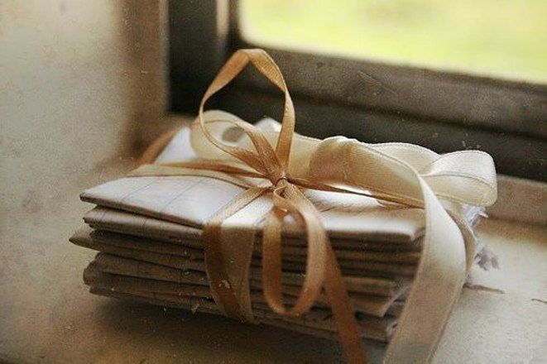
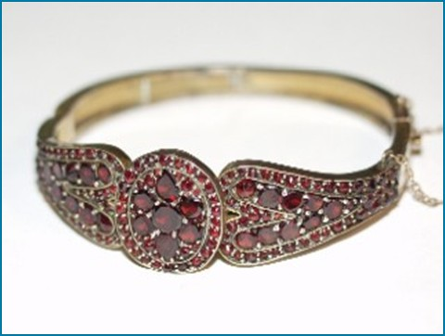

Slide 11
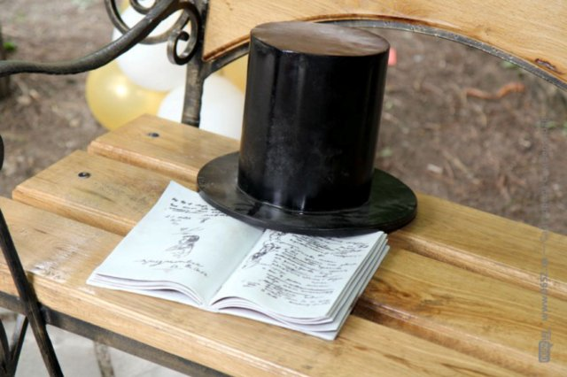
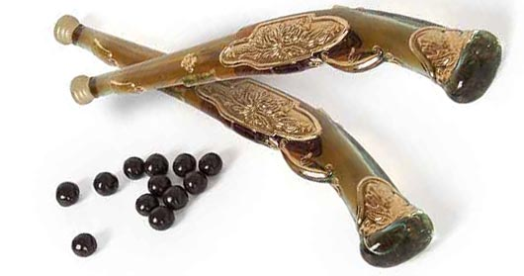

Slide 12
Угадай произведение и литературного героя, которому принадлежит высказывание…

Slide 13
«Все счастливые семьи похожи друг на друга, каждая несчастливая семья несчастлива по-своему».

Slide 14
Куда ты завел нас? — лях старый вскричал. Туда, куда нужно! — (ОН) сказал. – Убейте, замучьте! — моя здесь могила! Но знайте и рвитесь: я спас Михаила! Предателя, мнили, во мне вы нашли: Их нет и не будет на русской земли! В ней каждый Отчизну с младенчества любит И душу изменой свою не погубит

Slide 15
«Нам грустный мир приносит дня светило, Лик прячет с горя в облаках густых. Идём, рассудим обо всём, что было Одних – прощенье, кара – ждёт других. Но нет печальней повести на свете, Чем повесть …..»

Slide 16
Не шалю, никого не трогаю, починяю примус. И еще считаю долгом предупредить, что кот - древнее и неприкосновенное животное...

Slide 17
…Мой друг, отчизне посвятим Души прекрасные порывы! Товарищ, верь: взойдет она, Звезда пленительного счастья, Россия вспрянет ото сна, И на обломках самовластья Напишут наши имена!

Slide 18
…Лицом к лицу Лица не увидать. Большое видится на расстоянье.

Slide 19
Итак, она звалась Татьяной…

Slide 20
«Разлука для любви то же, что ветер для огня: маленькую любовь она тушит, а большую раздувает еще сильней…»

Slide 21
Я говорю , отчего люди не летают так, как птицы ? Знаешь, мне иногда кажется, что я птица. Когда стоишь на горе, так тебя и тянет лететь. Вот так бы разбежалась, подняла руки и полетела...

Slide 22
Весь мир - театр. В нем женщины, мужчины - все актеры. У них свои есть выходы, уходы, И каждый не одну играет роль.

Slide 23
Спасибо за внимание!

Slide 24
Слово, наука, русский язык Пушкин, век, человек, ПОТОМКИ Учение, красота, Волга, Чудо…

